Slide 1
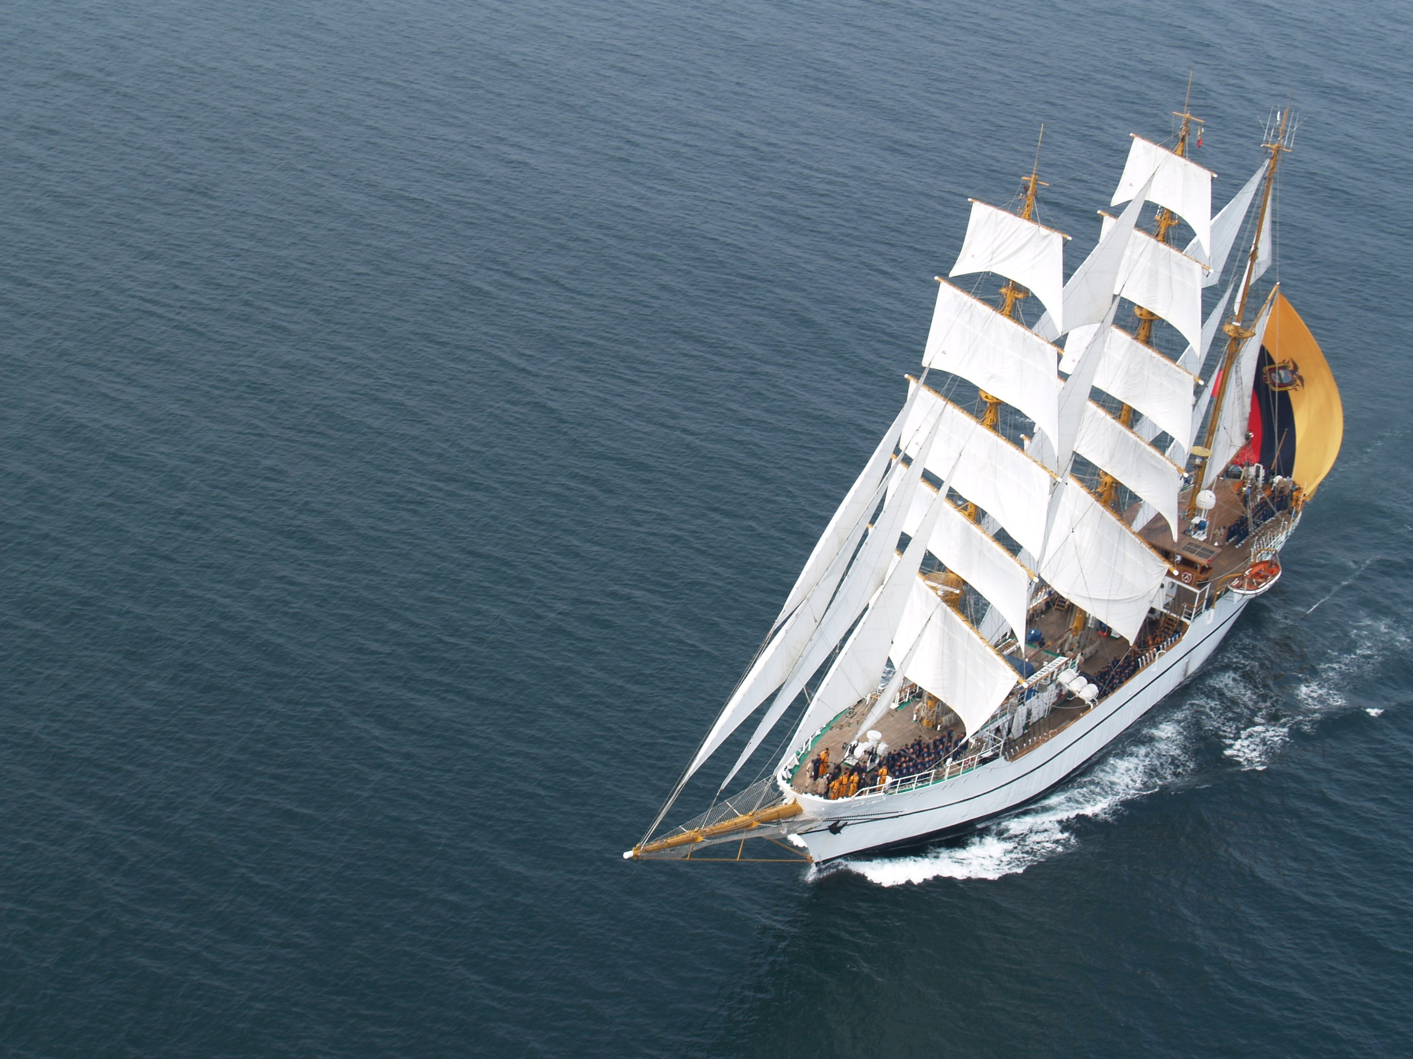
DEPARTAMENTO DE SEGURIDAD Y DEFENSA CARRERA LICENCIATURA EN LOGÍSTICA NAVAL Tesis presentada como requisito previo a la obtención del grado de: LICENCIADO EN LOGÍSTICA NAVAL AUTOR TEMA DIRECTORA SALINAS, DICIEMBRE 2013
UNIVERSIDAD DE LAS FUERZAS ARMADAS
INNOVACIÓN PARA LA EXELENCIA
PACHECO BEDÓN JONATHAN ISRAEL
ELEMENTO FUNCIONAL LOGÍSTICO SANIDAD EN EL CRUCERO INTERNACIONAL ATLÁNTICO 2012 – II FASE DEL BUQUE ESCUELA GUAYAS; PROPUESTA DE MEJORA AL PROCESO PARA CRUCEROS INTERNACIONALES
TNFG.VARGAS FERRUSSOLA RITA STEPHANIA, DRA.

Slide 2
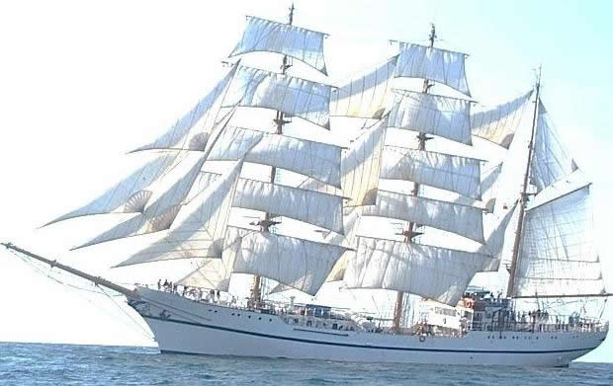
AGENDA
INTRODUCCIÓN
CAPÍTULO I: FUNDAMENTACIÓN TEÓRICA
CAPÍTULO II:
DIAGNÓSTICO DEL PROBLEMA
CAPÍTULO III:
PROPUESTA DE MEJORA PARA LA DIVISIÓN DE SANIDAD DEL BUQUE ESCUELA GUAYAS
CONCLUSIONES
RECOMENDACIONES

Slide 3
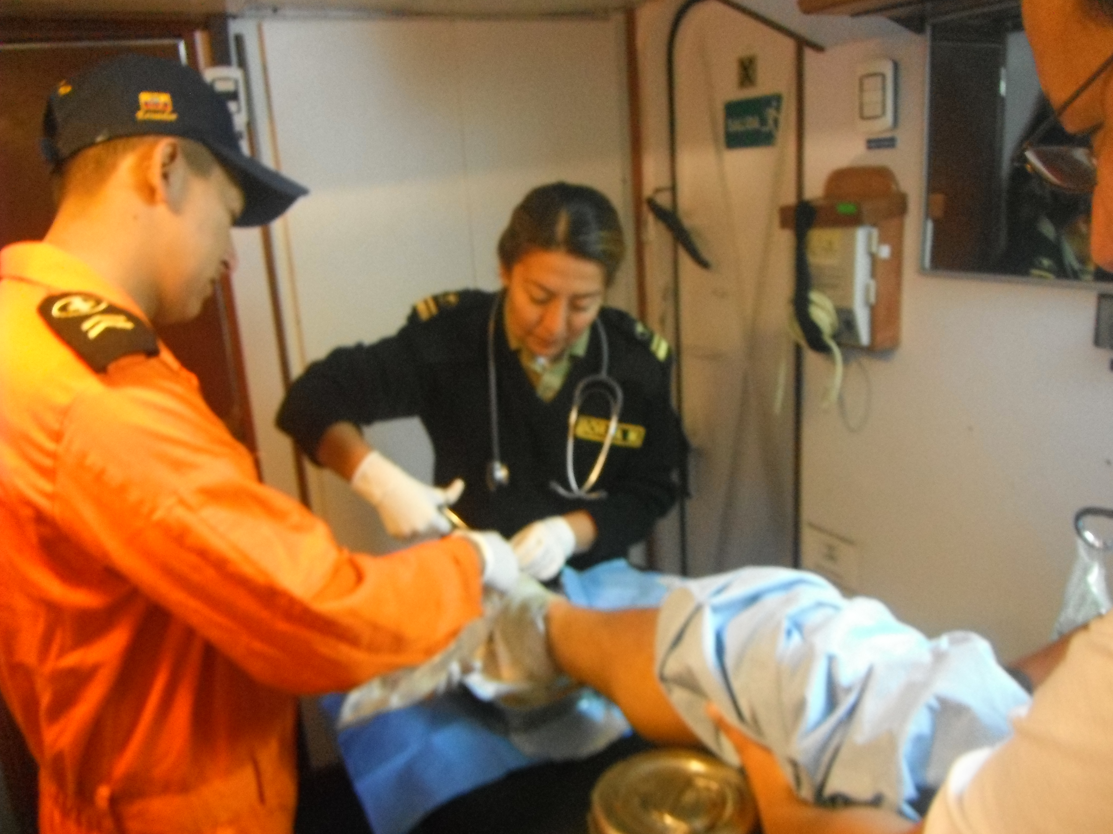
INTRODUCCIÓN
INTRODUCCIÓN
DIVISÓN DE SANIDAD
DEL BUQUE ESCUELA GUAYAS

Slide 4
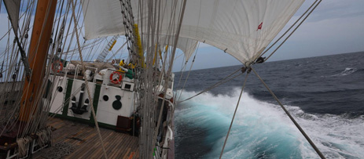
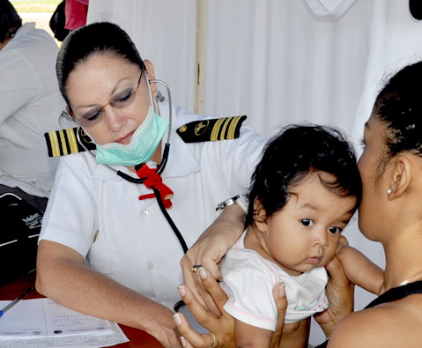
JUSTIFICACIÓN DEL PROBLEMA
INTRODUCCIÓN
El Buque Escuela Guayas es la embarcación itinerante del Ecuador por los mares del mundo y como tal está sujeto a largos periodos de embarque en alta mar y en puerto lo que supone se convierte en un reto para el equipo que conforma la división de sanidad.
Es así que al realizar un análisis de las actividades que cumplió la División de sanidad en el Crucero internacional de instrucción Atlántico 2012 II fase, se puede observar la omisión y falta de procesos y medios para mantener un nivel ideal de salud

Slide 5
DEFINICIÓN DEL PROBLEMA
INTRODUCCIÓN
Al establecer un marco de rendimiento de la División de sanidad del Buque Escuela Guayas en el crucero internacional Atlántico 2012 II fase; están instauradas una serie de protocolos tanto para el abastecimiento y ejecución de la función sanitaria que se pudo constatar mediante la carpeta de actividades, revistas sanitarias y con las fichas técnicas de observación, los mismos que no se llevan a cabo de manera eficaz y eficiente.

Slide 6
OBJETIVOS DE LA INVESTIGACIÓN
INTRODUCCIÓN
OBJETIVO GENERAL
Elaborar una propuesta de mejoras al proceso del elemento funcional logístico Sanidad, para cruceros internacionales de instrucción a bordo del Buque Escuela Guayas.

Slide 7
OBJETIVOS DE LA INVESTIGACIÓN
INTRODUCCIÓN
OBJETIVOS ESPECÍFICOS
Diagnosticar la calidad del servicio de infraestructura y atención sanitaria, aplicadas a bordo Buque Escuela Guayas en el Crucero Internacional de Instrucción Atlántico 2012.
Comparar procesos que ejecuta la División de sanidad en el Buque Escuela Guayas con los parámetros de cumplimiento emitidos por la Organización Mundial de la Salud.
Proponer un plan de mejoras, orientado a las recomendaciones de la OMS para optimizar el cumplimiento de la normativa sanitaria y de seguridad, de la División de Sanidad del Buque Escuela Guayas.

Slide 8
HIPÓTESIS
INTRODUCCIÓN
GENERAL
La mejora a los procesos de la División de sanidad del Buque Escuela Guayas, contribuirá a la prevención, conservación y mejora del estado de eficacia físico del personal embarcado en los cruceros internacionales de instrucción
ESPECÍFICAS
El estricto cumplimiento de las guías funcionales del personal médico a bordo
La Ronda de Seguridad
La aplicación de las vacunas contra la fiebre amarilla y hepatitis

Slide 9
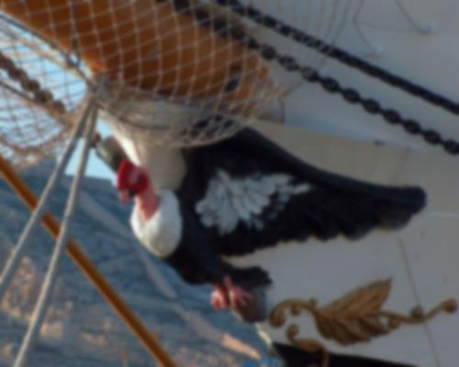
CAPÍTULO I
FUNDAMENTACIÓN TEÓRICA

Slide 10
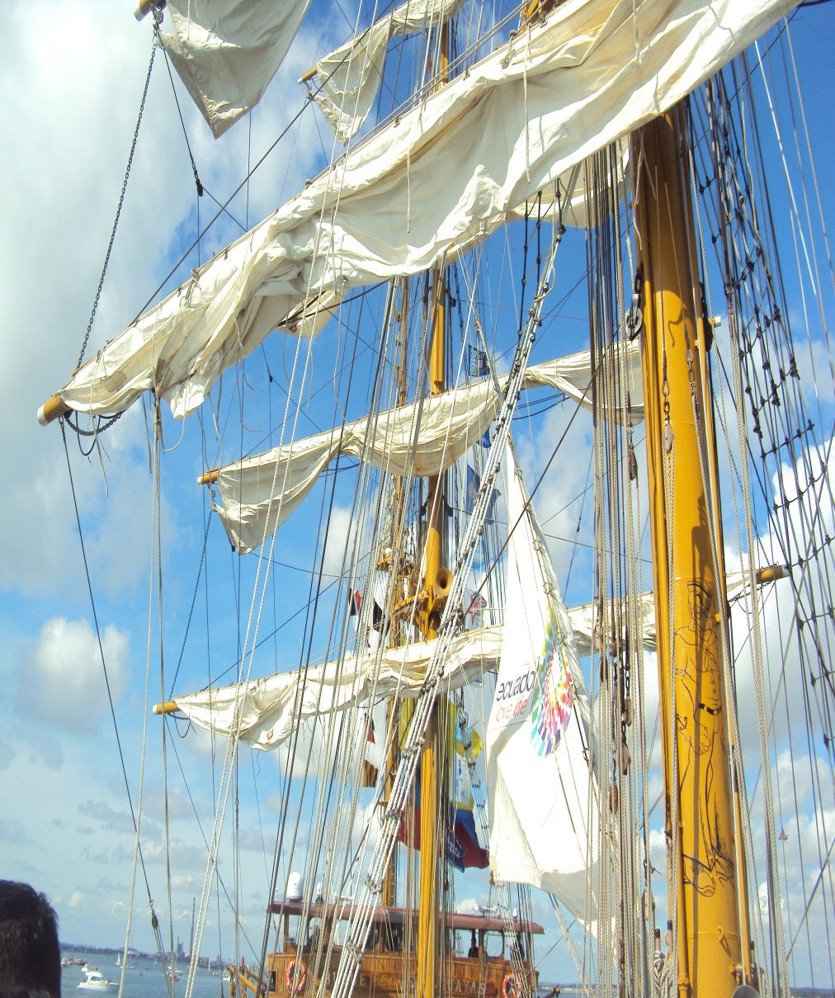
FUNDAMENTACIÓN TEÓRICA
EL BUQUE ESCUELA GUAYAS
El Buque Escuela “Guayas” es un órgano de línea operativo, subordinado al Comando de Operaciones Navales, que tiene dentro de su organización a los Departamentos de Operaciones, Maniobras, Ingeniería, Logística, e Instrucción.
FUNCIÓN BÁSICA
Proporcionar al personal naval embarcado, instrucción y entrenamiento en la mar y difundir la imagen del País y de la Armada en los lugares que visite, en tiempos de paz.
Desempeñarse como buque hospital en tiempo de conflicto y de guerra.
CAPÍTULO I

Slide 11
FUNDAMENTACIÓN TEÓRICA
LOGÍSTICA NAVAL
Logística es la parte del arte de la guerra, que tiene por objeto proporcionar a las Fuerzas Armadas, los medios de material y servicios necesarios para satisfacer en cantidad, calidad, momento y lugar adecuado, las exigencias de la guerra
A TRAVÉS DE QUÉ
Misión: ¿Para qué?
Medio sobre los que actúa: ¿Qué?
Proceso: ¿Cómo y dónde?
CAPÍTULO I

Slide 12
FUNDAMENTACIÓN TEÓRICA
CAPÍTULO I
Esquema Logístico Operativo
Elementos funcionales logísticos
Abastecimientos
Mantenimiento
Personal
Sanidad
Transporte
Instalaciones
Finanzas
Organos de apoyo
Estáticos
Dinámicos
Ciclo logístico
Funciones de dirección
Información Logística
Planeamiento Logístico
Control Logístico
Determinación de necesidades
Obtención
Distribución

Slide 13
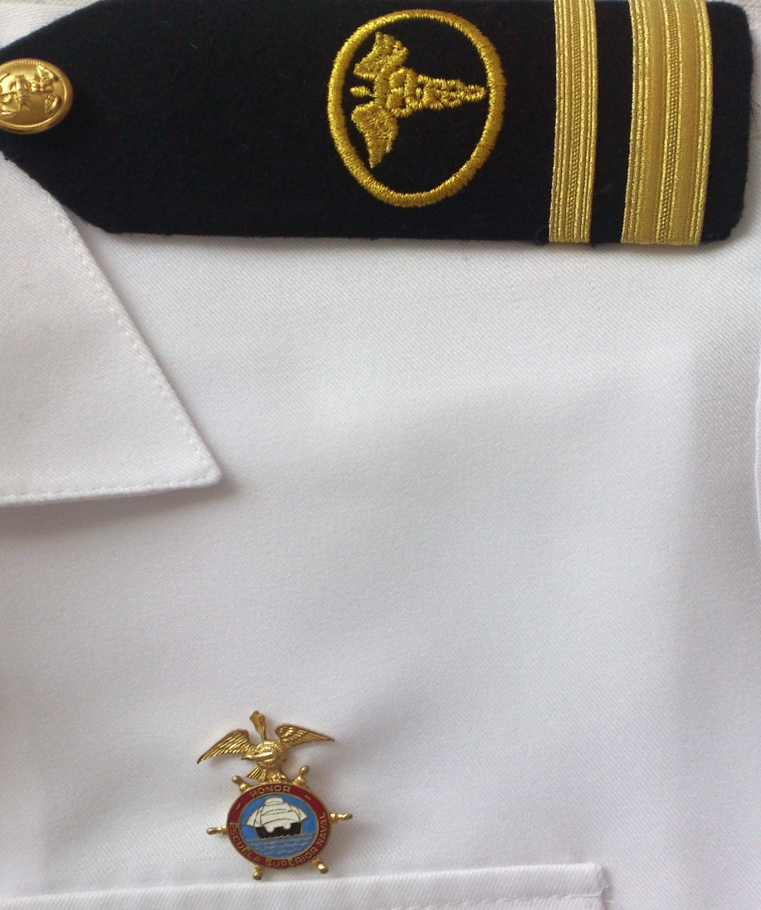
FUNDAMENTACIÓN TEÓRICA
CAPÍTULO I
ELEMENTO FUNCIONAL LOGÍSTICO SANIDAD
Atender a la conservación y mejora del estado de eficacia física del potencial humano militar

Slide 14
FUNDAMENTACIÓN TEÓRICA
CAPÍTULO I
FUNCIÓN BÁSICA
Mantener en excelente condiciones psicofísicas al Personal a bordo del Buque Escuela Guayas. La atención es de tipo integral básica, mediante la colaboración y utilización de todos los recursos existentes en la atención médica, la promoción, la prevención en el desarrollo de la unidad.

Slide 15
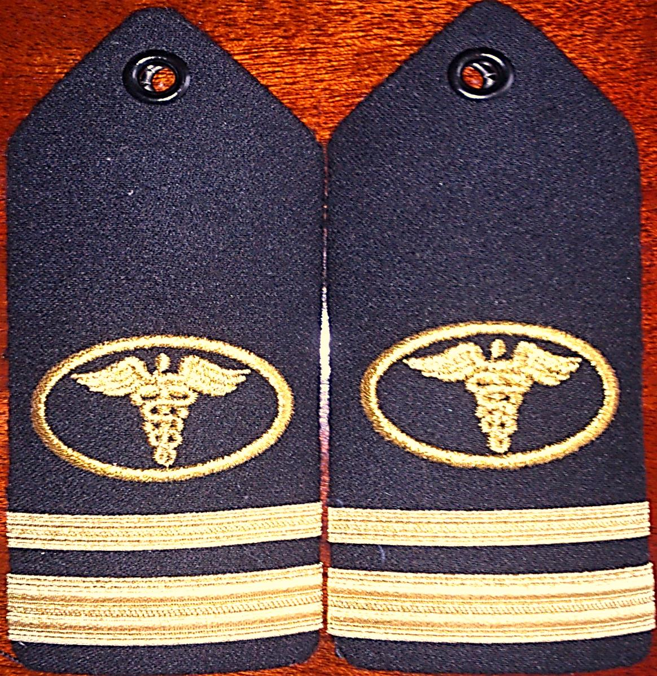
FUNDAMENTACIÓN TEÓRICA
CAPÍTULO I
COMANDANTE
DEPARTAMENTO DE LOGÍSTICA
II COMANDANTE
DIVISIÓN DE SANIDAD

Slide 16
FUNDAMENTACIÓN TEÓRICA
CAPÍTULO I
DEPARTAMENTO DE SANIDAD
OFICIAL MÉDICO
ENFERMERO Y/O ENFERMERA
OFICIAL
ODONTÓLOGO

Slide 17
FUNDAMENTACIÓN TEÓRICA
ORGANIZACIÓN MUNDIAL DE LA SALUD
CAPÍTULO I
Es la autoridad directiva y coordinadora de la acción sanitaria en el sistema de las Naciones Unidas. Es responsable de desempeñar una función de liderazgo en los asuntos sanitarios mundiales
GUÍA DE SANIDAD A BORDO
El fin principal de la Guía de sanidad a bordo revisada es presentar la relevancia de los buques para la salud pública en términos de enfermedad, y destacar la importancia de aplicar las medidas de control adecuadas.

Slide 18
CAPÍTULO II
DIAGNÓSTICO DEL PROBLEMA
18

Slide 19
DIAGNÓSTICO DEL PROBLEMA
CAPÍTULO II
ALCANCE DE LA INVESTIGACIÓN
Necesidades y requerimientos que tiene el Buque Escuela Guayas dentro del elemento funcional logístico Sanidad.
medicina preventiva, control sanitario, charlas médicas, vacunas y saneamiento ambiental.
Las actividades realizadas por la división de sanidad a bordo del Buque Escuela Guayas en el Crucero Internacional Atlántico 2012 II fase.

Slide 20
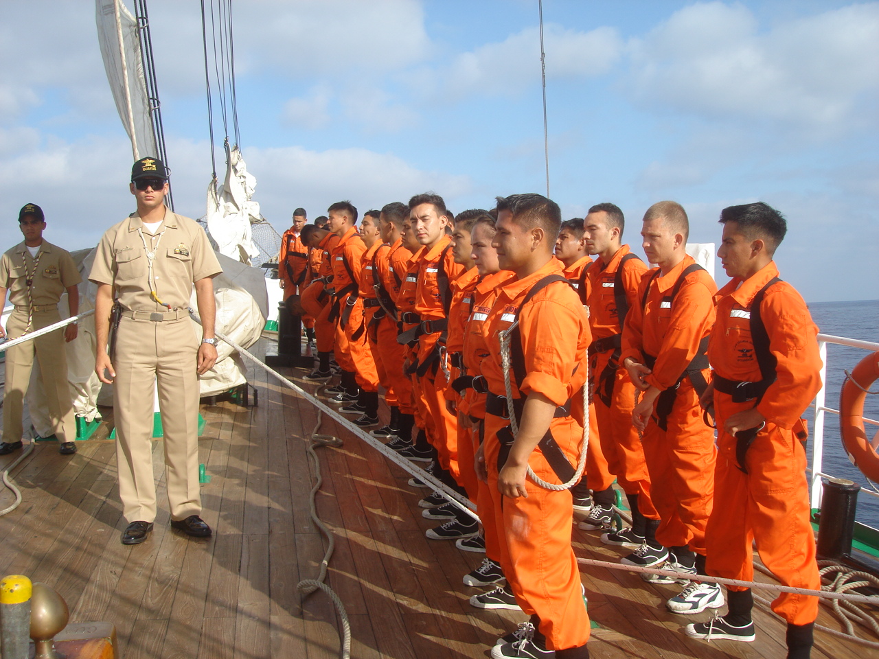
DIAGNÓSTICO DEL PROBLEMA
CAPÍTULO II
Población y Muestra
Población | Frecuencia
Oficiales | 15
Guardiamarinas | 64
Tripulantes | 87
Servidor público | 1
TOTAL | 167
Muestreo por conglomerados es decir a la población se la dividió por grupos y se tomo la población total de la muestra:
64 Guardiamarinas para encuesta
Se entrevistó al personal de labora en la División de Sanidad del Buque Escuela Guayas:
02 Oficiales
01 Tripulante

Slide 21
SATISFACCIÓN, UBICACIÓN Y COFRE SANITARIO
CAPÍTULO II

Slide 22
TIPOS DE ATENCIONES Y PERSONAL ATENDIDO
CAPÍTULO II

Slide 23
PORCENTAJE DE PATOLOGÍAS
CAPÍTULO II

Slide 24
CAPÍTULO III
PROPUESTA DE MEJORA PARA
EL DEPARTAMENTO DE SANIDAD
DEL BUQUE ESCUELA GUAYAS
24

Slide 25
DESARROLLO DE LA PROPUESTA
CAPÍTULO III
DESCRIPCIÓN
Después de realizar un análisis de la situación de la División de sanidad del Buque Escuela Guayas se puede evidenciar la existencia de ciertas limitaciones y conflictos en el elemento funcional logístico sanidad, por tal motivo se propone la elaboración del plan de mejoras de las falencias encontradas.
OBJETIVO
Realizar un mejoramiento al elemento funcional logístico sanidad utilizado en el Buque Escuela Guayas mediante la aplicación de un plan de mejoras a la División de sanidad para que sirva de apoyo logístico a la misión del Buque Escuela Guayas
ALCANCE
Recursos Humanos
Recursos Materiales
Área y Ubicación de la enfermería

Slide 26
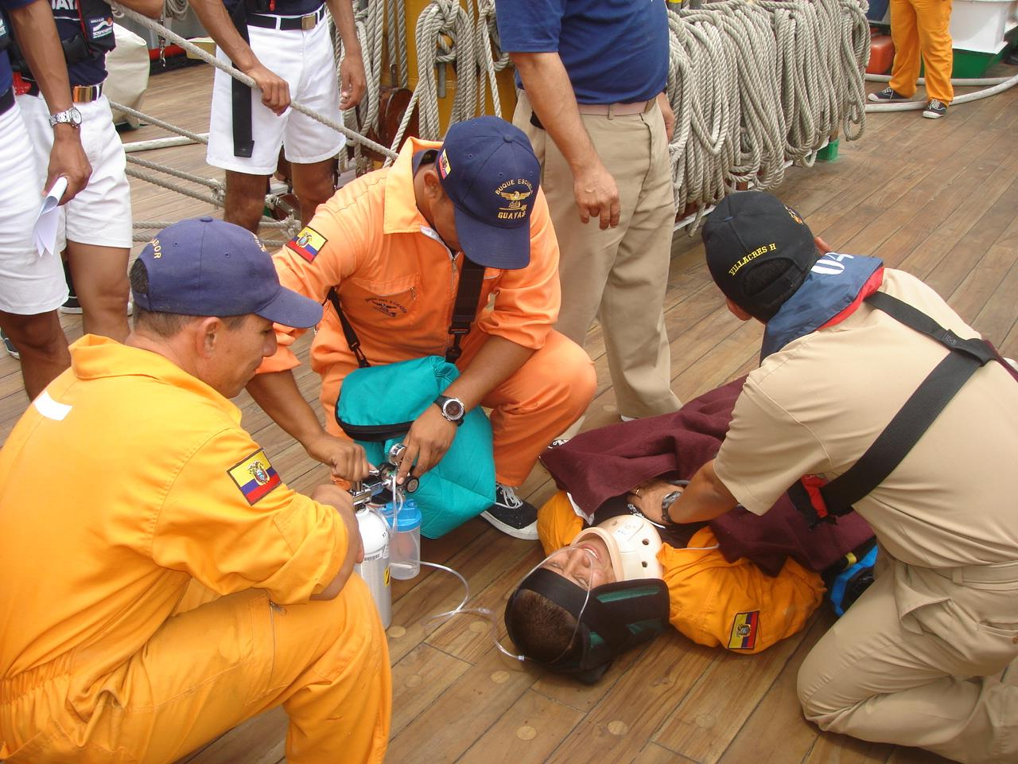
RECURSOS HUMANOS
CAPÍTULO III
Oficial Médico en el grado de TNNV en las especialidades de:
Emergencia
Medicina General
Oficial Odontólogo en el grado de TNFG odontología
Enfermero en el grado de SGOS o CBOP
Auxiliar de enfermería

Slide 27
GUÍAS FUNCIONALES
CAPÍTULO III
ZAFARRANCHOS
MEDICINA PREVENTIVA
PLANIFICACIÓN DEL CRUCERO
RONDA DE SEGURIDAD
PREVIO AL DESEMBARCO
PARÁMETROS EMITIDOS POR LA OMS

Slide 28
RECURSOS MATERIALES
CAPÍTULO III
El Buque Escuela Guayas está en la obligación de llevar un cofre sanitario, la cantidad deberá depender del número total del personal que se va a embarcar en relación al total de días de navegación, debiendo mantenerlos en perfecto estado, deberá ser actualizada dependiendo a los nuevos descubrimientos médicos o regulaciones emitidas por la Organización Mundial de la Salud
El cofre sanitario debe estar acompañado obligatoriamente de una guía médica firmada por el Sr. Comandante del buque en la cual explique el modo de empleo suficientemente detallado.

Slide 29
UBICACIÓN DE LA ENFERMERÍA
CAPÍTULO III
La enfermería debe ubicarse en la cubierta Alcázar en el lugar donde actualmente se ubica el gimnasio, esto sería un cambio de lugares en vista de que la enfermería es un lugar que es de vital importancia en una emergencia manteniendo la facilidad de acceso y con un mayor área de su nueva ubicación.

Slide 30
CONCLUSIONES
CONCLUSIONES
El mayor porcentaje de patologías presentadas fueron de enfermedades tipo respiratorias en un 36% debido que la flora bacteriana variaba en cada puerto por el cambio climático, continuando las de tipo muscular en un 17% ya que el personal a bordo trabaja en las maniobras lascando y cobrando los cabos ejerciendo su fuerza en la región lumbar.
Dentro del régimen diario se consideró el cumplimiento de inspecciones sanitarias y ronda de seguridad por parte del Sr. II Comandante, Oficial Médico asistido por el enfermero lo que permitió comprobar el estado de higiene y salubridad del Buque Escuela Guayas.
La elaboración de un plan de mejoras a los procesos de la División de sanidad del Buque Escuela Guayas incluyendo la Guía de sanidad a bordo emitida por la Organización Mundial de la Salud permitirá prevenir necesidades, enfermedades y accidentes que afecten al cumplimiento eficaz en futuros cruceros internacionales.

Slide 31
RECOMENDACIONES
RECOMENDACIONES
Realizar campañas continuas de prevención para patologías de tipo respiratorias, en vista que la flora bacteriana varía en cada puerto con el objetivo de reducir el porcentaje de este tipo de patologías.
Controlar el fiel cumplimiento de las disposiciones y políticas emitidas por la Organización Mundial de la Salud con la finalidad de fortalecer las actividades funcionales y administrativas del personal de médicos y paramédicos a bordo de la unidad.
Poner en práctica la propuesta de Mejoras a los procesos de la División de sanidad del Buque Escuela Guayas con la finalidad de minimizar los riesgos que conllevan el incumplimiento de las normas y procedimientos sanitarios y de seguridad a bordo del Buque Escuela Guayas.

Slide 32
“La logística es el tallo del que florece la rosa de la victoria”
Almirante Ernest K. King, USN
GRACIAS
POR
SU
ATENCIÓN

